Slide 1
Java Fundamentals.00
JDK 8 based
Notes:
13/02/2020
by William Stanford Mario Greenbe Jang

Slide 2
개발 환경 준비
설치 파일(installer) 또는 압축파일(zip) 중 선택
JDK 설치
Oracle JDK
Open JDK
Zulu JDK
환경변수(windows)
JAVA_HOME = JDK설치된 경로 `bin` 전 까지
Path += %JAVA_HOME%\bin\
이클립스 설치
이클립스 설정(Windows > Preference) 에서 JDK 경로 등록

Slide 3
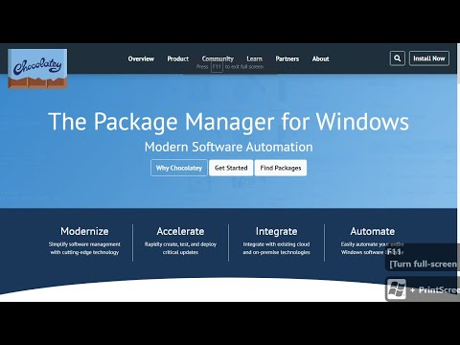
준비
JDK 설치
Eclipse 설치
# Windows OS
1. open PowerShell as Admin
2. install Chocolatey
( https://chocolatey.org/ )
Set-ExecutionPolicy Bypass -Scope Process -Force; [System.Net.ServicePointManager]::SecurityProtocol = [System.Net.ServicePointManager]::SecurityProtocol -bor 3072; iex ((New-Object System.Net.WebClient).DownloadString('https://chocolatey.org/install.ps1'))

Slide 4
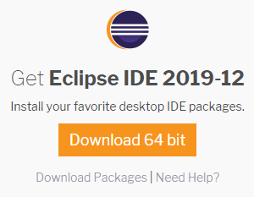
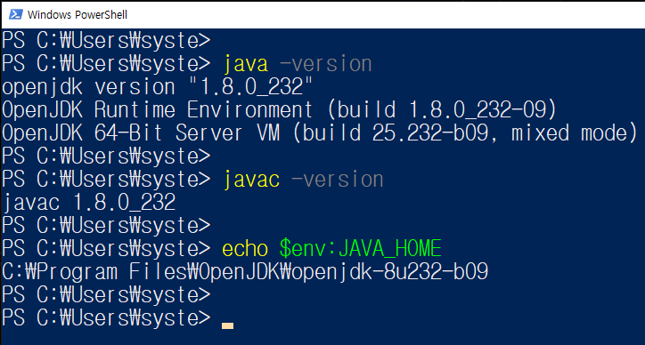
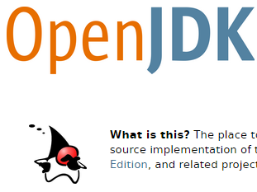
준비
> choco install openjdk8
> choco install eclipse

Slide 5
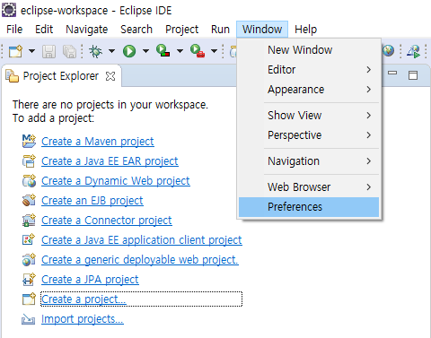
eclipse...
처음 설치 후 기본 설정 권장
General > Workspace
Text file Encoding: UTF
Java > Installed JREs
Execution environment
Web
files to UTF-8

Slide 6
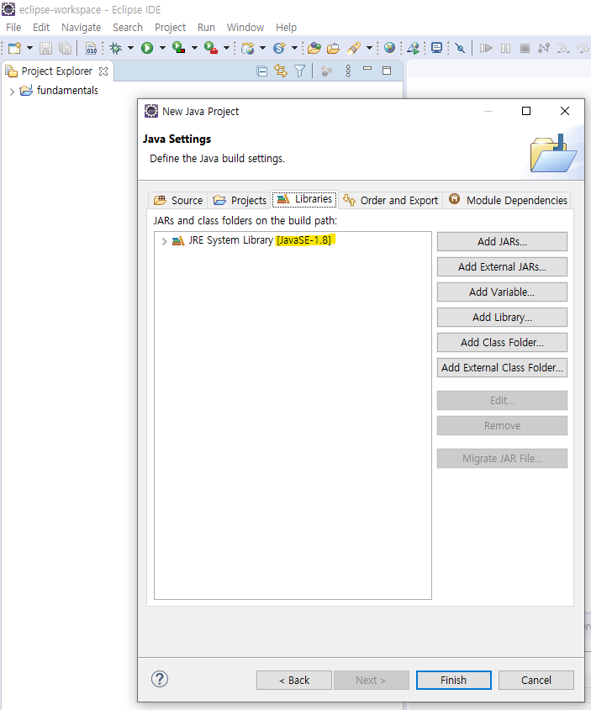
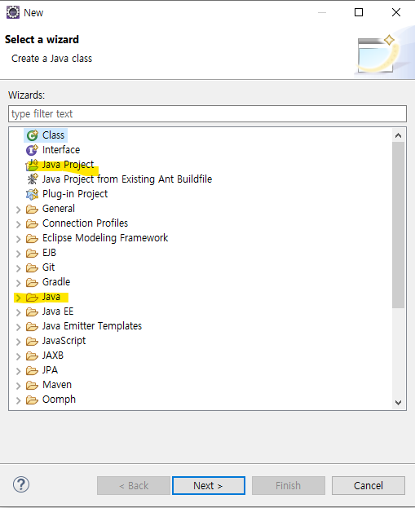
java project

Slide 7
Platform : 실행환경
Operating System (OS)
H/W 를 관리하고 Application(Program) 실행을 도움
windows, linux, android, macOS
User Interface : 사용자 환경
CUI : 문자 기반 환경, Command-Line
GUI : 그래픽 기반 환경
Native : OS 상에서 직접 실행(.exe)
Web : 웹 브라우저를 통해 실행
Platform 독립적
OS 에 관계없이 실행 가능함.

Slide 8
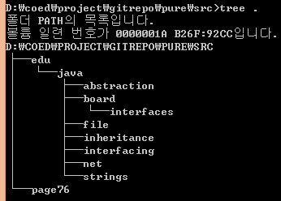
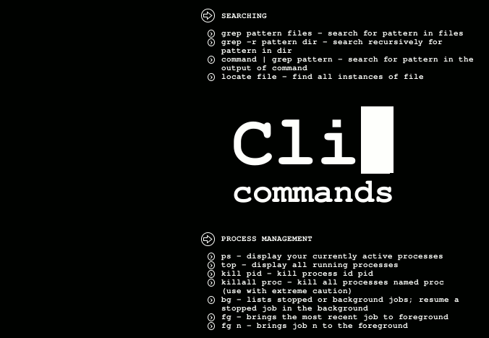
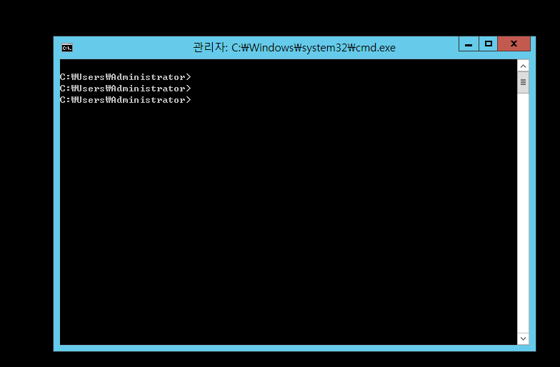
Platform : 실행환경

Slide 9



Development Environment : 개발 환경
실행 환경을 정하면 정해진 규칙에 따름.
Software Development Kits (SDK)
프로그램을 개발하기 위한 도구(program)들
Integrate Development Environment
통합 개발환경 : OS 제조사 마다 배포
언어마다 전용으로 사용되기도 함.

Slide 10
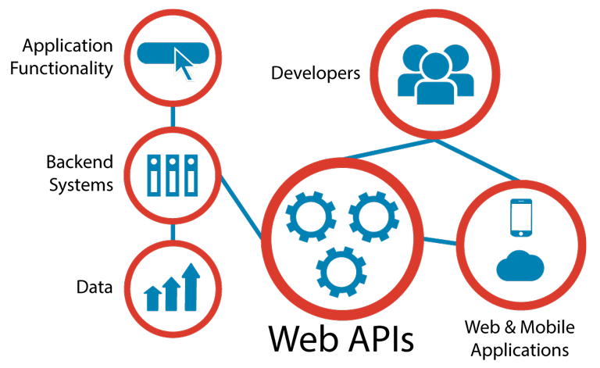
Application Programming Interface
프로그램 개발을 위한 규칙(필수,선택)
함수,클래스 등 프로그램의 부품이 되는 단위
API 없이는 개발 불가
Library 라고도 함. but API 더 넓은 개념
언어, OS, Platfrom 등 제공
C API, JAVA API
언어 자체적으로 제공되는 API ( 표준 )
Windows API, Android API
플랫폼별로 제공되는 Library 및 규칙
Service 제공자의 Open, Wen API

